Slide 1
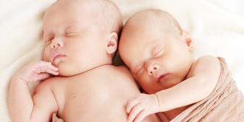

Fotocoagulação a laser fetoscópica para síndrome de transfusão de gêmeos
Fetoscopic laser photocoagulation for twin-twin transfusion syndrome.
Sago H, Ishii K, Sugibayashi R, Ozawa K, Sumie M, Wada S.J Obstet Gynaecol Res. 2018 May;44(5):831-839. doi: 10.1111/jog.13600. Epub 2018 Feb 13.PMID: 29436080 Free PMC article. Artigo Livre!
Apresentação: Tatiane Martins Barcelos – R4 Neonatologia
Coordenação: Nathalia Bardal
Revisão: Paulo R. Margotto
www.paulomagotto.com.br
Brasília, 5 de setembro de 2020

Slide 2
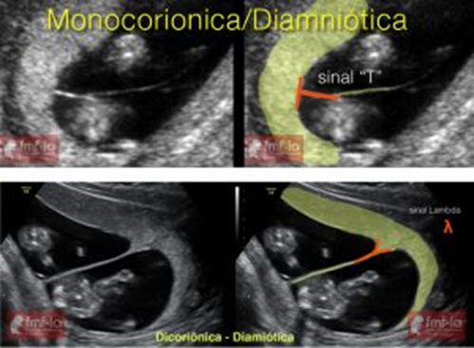
INTRODUÇÃO
SÍNDROME TRANSFUSÃO FETO-FETAL (STFF)
10% gestações gemelares monocoriônicas
Alta morbi-mortalidade (1,2)
Discordância hemodinâmica e hormonal (3,4)
  Desequilíbrio de fluxo entre anastomoses vasculares placentárias.
Diagnóstico = Gemelaridade Monocoriônica + Polidrâmnio receptor + Oligodrâmnio doador
Objetivo do Estudo = atualizar conhecimento (procedimentos e complicações) da FLP na STFF, delinear as aplicações não-convencionais e o status atual no Japão.
http://fmfla.med.br/procedimentos-invasivos/sd-transfusao-feto-fetal/
Notes:
-POLI = maior bolsao >8cm + bexiga distendida
-OLIGO = maior bolsao <2cm + bexiga vazia

Slide 3
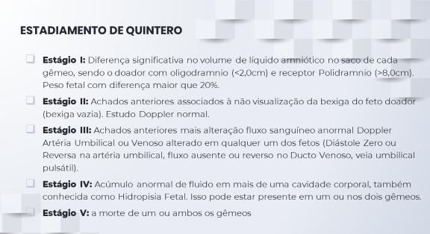
SÍNDROME DA TRANSFUSÃO FETO-FETAL (STFF)
Classificação de Quintero (12)
  Visibilidade da bexiga + achados no Doppler + Hidropsia + Morte Fetal
  Descreve gravidade
  Não reflete progressão da doença
Consequente sobrecarga cardiovascular fetal (14)
Alterações na Ecocardiografia Fetal pode modificar estadiamento
No entanto, scores cardiovasculares não são úteis clinicamente.
Notes:
-Murakoshi et al subclassificou III em clássico e atípico (bexiga visível + doppler alterado tem maior chance de anastomose arterioarterial e morte fetal)
-na filadelfia e cincinatti não foram úteis os scores

Slide 4
FOTOCOAGULAÇÃO A LASER POR FETOSCOPIA (FLP)
Oclui as anastomoses vasculares
Laparotomia (De Lia et al, 5) → Percutânea guiado por USG (Ville et al, 6,7).
Altas taxas de sobrevivência
Baixas taxas de complicações neurológicas (7-9).
  Estudo do grupo Eurofetus (10)
Procedimento = Fetoscópio + Fibra de Laser
Notes:
- Eurofetus = estudo prospectivo clínico randomizado (tto de 1ª linha e com melhores resultados, melhor que a amnioredução em série)
- Existem vários tamanhos de fetoscópios de acordo com IG e apresentação da placenta.

Slide 5
FOTOCOAGULAÇÃO A LASER POR FETOSCOPIA (FLP)
Coagulação seletiva sequencial (6, 18, 19)
  Descrito por Quintero
  Impede ablação de vasos fora da anastomose
  Reduz risco de óbito fetal por hipotensão
  Ordem da coagulação é determinada pelo tipo de anastomose ( AA, AV, VV)
  Dificuldade de identificação
Técnica de Solomon (21-23)
  Reduz as anastomoses residuais
  Reduz STFF (1%) e Sequência Gemelar Anemia-Policitemia (TAPS) (3%) (24,25)
Notes:
Técnica de Solomon = involves initially completing coagulation of all visible anastomoses and then performing coagulation to connect the anastomoses’ ablation sites from one edge of the placenta to the other (Fig. 2). This method enables MC placenta to be dichorionized by coagulating placental vessels and the surface of placenta.

Slide 6
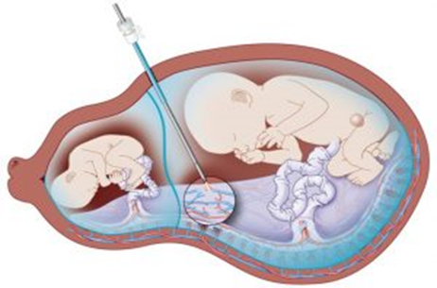
FOTOCOAGULAÇÃO A LASER POR FETOSCOPIA (FLP)
http://fmfla.med.br/procedimentos-invasivos/sd-transfusao-feto-fetal/
Notes:
Anestesia local ou regional, incisão na pele, guiado por USG faz-se a inserção percutânea de fetoscópio por meio de cânula (trocater) ou por técnica de Seldinger, na bolsa amniótica atingindo sítio vascular da placenta (as vezes dificultado pela posição da placenta, devendo ser guiado pela posição de inserção dos cordãos e eixo corporal do doador)
A filbra de laser é inserida pelo fetoscópio e todos os vasos comunicantes entre os fetos são coagulados e sofrem ablação.

Slide 7
DESFECHOS
Sobrevida
70% ambos gêmeos e 90% de um gemelar
Revisão sistemática em 2015 (29), 34 estudos, 3868 casos:
  35% → 65% ambos gemelares
  70% → 88% de um gemelar
Estudo de 2017 (30), com 1020 casos:
  50% → 69,5% ambos gemelares
  80.5% → 91,8% de um gemelar
Neurológico
Incidência de injúria cerebral severa varia 2,9% a 6% (27, 31, 32).
Incidência de prejuízo no neurodesenvolvimento varia 11% a 14%
  2 revisões de 2011 (33, 34), 11,1% a 13,3%
  Gray et al (35, Griffiths scale) e Klink et al (31, Bayley scale) → 12,4%
  Estudo unicêntrico (32), entre 2 e 5 anos → 13,5%
  Ao longo de 10 anos (31), houve melhora na incidência de 18% para 6% com melhoria da FLP
Notes:
Injuria severa = HIV, leucomalácea PV cística, porencefalia e ventriculomegalia detectados por US ou RM curto prazo
Prejuizo neurodesenvolvimento = paralisia cerebral, atraso no desenvolvimento, cegueira, surdez necessitam de seguimento a longo-prazo para Dx.

Slide 8
COMPLICAÇÕES
Ruptura Prematura de Membrana (ROPREMA) e Trabalho de Parto Prematuro (TTP) (17) após FLP
  3,9 a 6% - 7 dias após (10)
  7,7 – 9% - 28 dias após (27)
Descolamento Prematuro de Placenta (DPP) – 20% após FLP e é associado à ROPREMA 28 dias (28, 26)
Complicações Maternas (37):
  Graves (6%): DPP, embolia pelo LA, Síndrome do Espelho (27) (Hidropsia Fetal + PE materna)
  Leves (4,7%): vazamento de LA para peritônio, sangramento da parede uterina

Slide 9
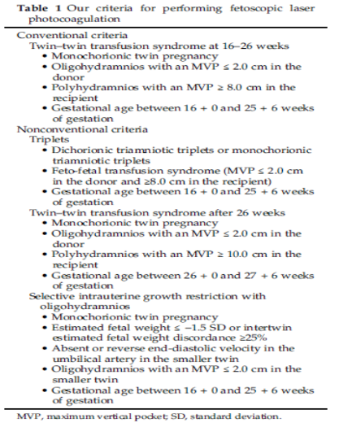
CRITÉRIOS PARA FLP
(10, 11, 27)

Slide 10
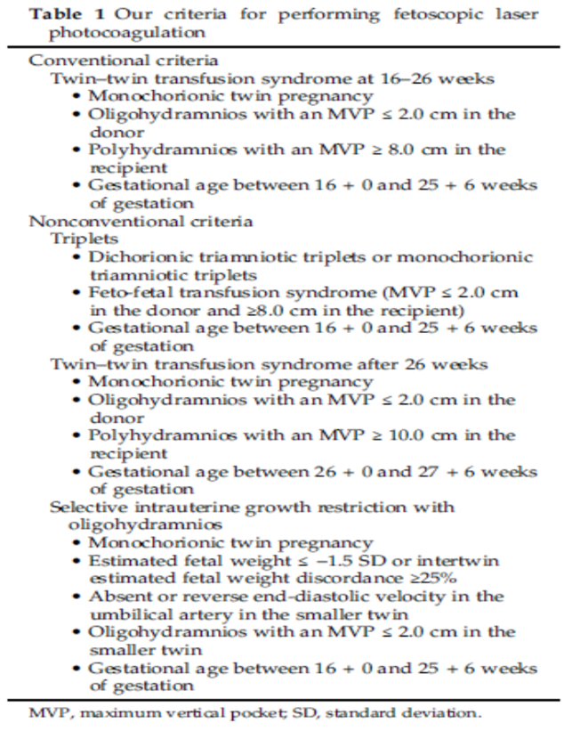
CRITÉRIOS CONVENCIONAIS
Estágio 1 STFF Quintero:
Em 2011 (36)
  Tto Conservador / Expectante: 86% sobrevida
  Amniorredução: 77% sobrevida
  FLP: 85% sobrevida
Melhoria nas taxas de sobrevida pós-FLP em todos os estágios de Quintero:
  70% ambos gêmeos
  90% para um dos gêmeos
  Tto conservador é a opção menos atrativa para Estágio 1.
2016 (39), revisão sistemática com resultados piores pós-FLP na sobrevida de ambos gêmeos
Rede Americana de Medicina Fetal (40):
  Conduta expectante associada a piores desfechos
  Amniorredução e FLP reduziram riscos
  FLP interrompe o processo patológico e previne desfecho ruim
Notes:
3º bloco = a menos que algum ensaio clínico randomizado revele desvantagens, é indicada a FLP para Estágio 1

Slide 11
CRITÉRIOS NÃO-CONVENCIONAIS
Gestação Tripla
Monocoriônico-Triamniótica (MT) e Dicoriônico-Triamniótico (DT) mais risco para STFF (41)
FLP é a opção terapêutica
  Sepulveda et al, 2005 (42) = sobrevida 66,7% DT e 22,2% MT
  2014 (43) = sobrevida 74% DT e 95% MT
Após 26 sem de IG
STFF mais difíceis de tratar:
  LA mais turvo e vasos placentários maiores, dificultando ablação
Valsky et al (44) e Baud et al (45) desfechos iguais para antes e após IG 26sem
FLP é opção segura após IG 26sem ( especialmente entre 26 e 28sem)

Slide 12
CRITÉRIOS NÃO-CONVENCIONAIS
Discordância de LA e CIUR
  Diferença de volume de LA e de peso corporal entre os gêmeos devido discrepância de fluxo e área placentária compartilhada.
  Quando associados à diástole zero ou reversa na artéria umbilical há maior risco na gestação (47).
  FLP é um desafio nesses casos na ausência de sinais de STFF.
  Estudos (48, 49) mostram que FLP não é promessa terapêutica para Discordância de LA limítrofe isolada.
  Para casos de diástole zero ou reversa na artéria umbilical + Oligodrâmnio + CIUR, FLP pode ser benéfico (50-55).

Slide 13

Notes:
1992 1º caso por laparotomia
2002 iniciado programa com diversos centros formando a Rede Japonesa de Medicina Fetal e depois a Rede de Fetoscopia Japonesa
2012 Tto 1ª linha coberto pelo sistema de saúde do japão, sendo os fetos reconhecidos como pacientes.
FLP é a intervenção fetal mais comumente realizada e bem-sucedida atualmente.

Slide 14
CONCLUSÃO
A Fotocoagulação a Laser por Fetoscopia (FLP) é a opção ideal para tratar Síndrome da Transfusão Feto-Fetal entre 16 e 26 semanas de IG.
No Japão, houve grande progresso ao longo dos anos
Os resultados após FLP melhoraram, com taxas de sobrevivência > 90% para pelo menos um gêmeo e 70% para ambos
No entanto, ainda risco entre 11 - 14% de comprometimento do neurodesenvolvimento em longo prazo.
FLP pode ser uma opção terapêutica para STFF em trigêmeos e após IG 26 semanas, bem como para CIUR associado a diástole zero /reversa em art.umbilical e oligodrâmnio
O foco no futuro próximo deve ser colocado na melhoria dos resultados do neurodesenvolvimento.

Slide 15
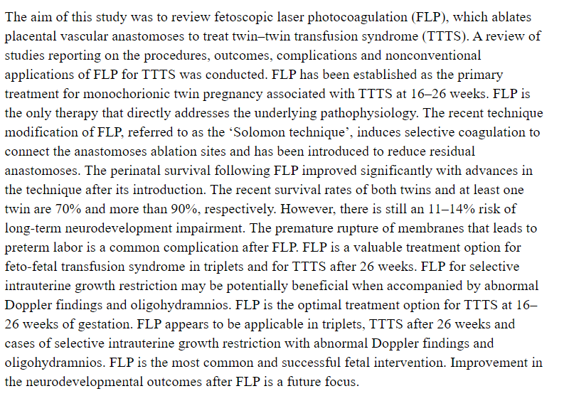
ABSTRACT

Slide 16
REFERENCES
Consultem as 59 referências no Artigo Integral Livre!

Slide 17
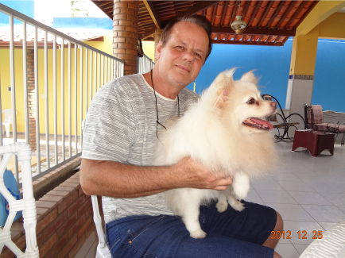
Nota do Editor da página neonatal www.paulomargotto.com.br Dr. Paulo R. Margotto. Consultem também! Estudando Juntos!
pmargotto@gmail.com

Slide 18




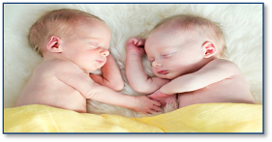
Síndrome da transfusão gêmeo-gêmeo: Patogênese e diagnóstico
Literature review current through: Jun 2015
Apresentação: Aline D. de C. Cardoso – R4 UTIN HRAS/HMIB/SES/DF
Coordenação : Tatiane Melo de Oliveira
Coagulação a laser por fetoscopia
STFF é letal em 80-100% dos casos não tratados, apresentando um risco de 15-50% de incapacidade nos sobreviventes

Slide 19
Coagulação a laser por fetoscopia:
  A fetoscopia com coagulação a laser é o melhor tratamento para a STFF, tratando-se de um tratamento causal e com intenção curativa para ambos os fetos.
  Primeiramente introduzido por De Lia em 1990, ganhou ampla aceitação como tratamento definitivo para STFF graves entre 16 e 26 semanas de gestação.
  Em comparação com o grupo amnioredução, o grupo do laser tinha um probabilidade significativamente mais alta de sobrevivência aos 28 dias de idade (76% contra 56%) e aos seis meses de idade, uma incidência significativamente menor de leucomalácia periventricular ( 6% versus 14%), e os sobreviventes foram significativamente mais propensos a ser livre de complicações neurológicas em seis meses de idade (52 % contra 31%).

Slide 20
Coagulação a laser por fetoscopia:
  Processo:USG pré-procedimento deve identificar os locais de inserção do cordão umbilical placentário.
  O paciente deve, em seguida, passar por extenso aconselhamento sobre os riscos do procedimento, bem como as complicações.
  É realizado como um procedimento ambulatorial sob anestesia local com sedação endovenosa.

Slide 21
Coagulação a laser por fetoscopia:
  Processo: O fetoscópio é inserido através do abdome da mãe e no saco amniótico do gêmeo receptor no local que oferece o melhor acesso à placa equatorial placentária entre as duas inserções da medula.
  Na conclusão de fotocoagulação dos vasos placentários, o fetoscópio é removido e uma amnioredução é realizada até o volume de líquido amniótico parecer normal por avaliação USG.

Slide 22
Coagulação a laser por fetoscopia:
  Processo: Originalmente era realizada a coagulação não seletiva de todos os vasos de superfície sobre a placenta que atravessaram a membrana divisória. Quintero propôs uma técnica de fotocoagulação com laser seletiva para identificar com precisão as anastomoses vasculares da placenta que seriam coaguladas levando à sobrevivência superior de pelo menos um feto nesse processo.
  Há ainda a fotocoagulação seletiva sequencial com laser que é um refinamento adicional desta técnica. Os vasos anastomóticos são mapeados em primeiro lugar, em seguida, arteriovenosa (AV), venoarterial (VA), e, finalmente, anastomoses arterioarterial (AA) são coagulados em ordem sequencial.

Slide 23
Coagulação a laser por fetoscopia:
  Complicações - ruptura prematura de membranas e a sequência anemia policitemia dos gêmeos (TAPS). A ruptura iatrogênica das membranas interligadas também pode acontecer.
  Ruptura prematura de membranas: É a complicação grave mais comum. As taxas dentro de uma a três semanas pós-procedimento são 7 e 17%, respectivamente. Síndrome de banda amniótica também tem sido relatada .
  Na sequência anemia policitemia gemelar pós-laser, há pequenas anastomoses arteriovenosas entre o receptor e o doador que permitem a passagem lenta de células vermelhas de forma inversa para que o gêmeo receptor torne-se anêmico e o gêmeo doador torne-se pletórico. O risco é maior nos casos em que havia poucas anastomoses AA.

Slide 24
Coagulação a laser por fetoscopia:
  Complicações - Sequencia anemia policitemia gemelar: pode ser detectada por discordância de medições no pico sistólico no Doppler da artéria cerebral média fetal (> 1,5 MoM no doador anêmico, <0,8-1,0 MoM no gêmeo receptor pletórico) além dos seguintes critérios : presença de uma diferença de hemoglobina ≥8.0 g / dL, em conjunto com uma proporção de reticulócitos > 1.7 e um exame da placenta mostrando pequenas anastomoses artério-venosas. O tratamento ideal ainda precisa ser determinado.

Slide 25
Coagulação a laser por fetoscopia:
  Resultados:
    A incidência de morbidade neurológica ao nascer e no seguimento de 6 a 48 meses de idade não teve diferenças significativas entre doadores e receptores.
    A paralisia cerebral foi responsável por 39,7% dos resultados neurológicos anormais a longo prazo.

Slide 26
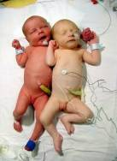
ENTENDENDO TAPS
TAPS (Twin anemia-polycythemia sequence) – Sequência anemia policitemia gemelar é uma forma crônica atípica da STFF que se apresenta como uma grande diferença entre a hemoglobina dos gêmeos, sem a sequência oligodrâmino-polidrâmnio. A incidência relatada após terapia com laser é de 2 a 13%. A maioria dos casos são diagnosticados tardiamente no segundo ou no terceiro trimestre.

Slide 27
Manifestações clínicas e diagnóstico
TAPS – Sequência anemia policitemia gemelar
Diagnóstico pós-natal é feito pela presença de uma diferença de hemoglobina ≥8.0 g / dL entre os gêmeos em conjunto com uma proporção de reticulócitos > 1,7 (contagem de reticulócitos do GD dividida pela contagem de reticulócitos do GR) e um exame de injeção de contraste placentária mostrando pequenas anastomoses AV superficiais.
O resultado inclui o nascimento de dois recém-nascidos saudáveis, a necessidade de transfusão de sangue ou transfusão parcial, a morte de um ou ambos os gêmeos.

Slide 28

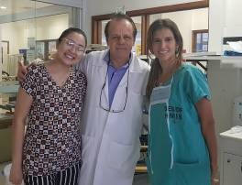
A história do tratamento da Síndrome de Transfusão Feto-Fetal (The History of Treatment of Twin-to-Twin Transfusion Syndrome)
The History of Treatment of Twin-to-Twin Transfusion Syndrome.
Glennon CL, Shemer SA, Palma-Dias R, Umstad MP.Twin Res Hum Genet. 2016 Jun;19(3):168-74. doi: 10.1017/thg.2016.27. Review.PMID: 27203604.Similar articles
Apresentação:Daniela Megumi
R3 Neonatologia – HMIB
Coordenação: Nathalia Barda

Slide 29
Oclusão laser fetoscópico:
  A coagulação por laser fetoscópico das comunicações vasculares entre as circulações fetoplacentárias visa dicorionizar a placenta.
  Em 1984, o obstetra Dr. Julian DeLia e o patologista placentário Dr. Kurt Benirschke desenvolveram uma técnica para interromper as anastomoses vasculares intergêmeos envolvidas na STFF.
  Em 3 de outubro de 1988, após anos de usando modelos placentários de animais, DeLia realizou a primeira ablação a laser fetoscópica em um paciente humano do Centro de Ciências da Saúde da Universidade de Utah. Em 1990, ele descreveu os resultados de mais dois casos que tinham risco de parto prematuro de polidrâmnio agudo (DeLia et al., 1990).

Slide 30
Oclusão fetoscópica por laser:
  Dois dos três casos não eram complicados, com sucesso na coagulação de todas as anastomoses vasculares superficiais na superfície coriônica
  O terceiro teve perfuração do vaso placentário.
  A gravidezes foram prolongadas entre 7 e 12 semanas, e quatro dos seis lactentes sobreviveram.

Slide 31
Oclusão fetoscópica por laser:
  Em 1992, Ville et al. desenvolveram uma técnica menos invasiva utilizando anestesia local e coagulação laser endoscópica percutânea (Ville et al., 1992).
  Ville et al. (1995), em seguida, descreveram um método de coagulação não-seletiva sistemática de todos os vasos coriônicos superficiais que atravessam ou eram adjacentes à membrana inter-gêmea, a fim de interromper os ramos aferentes e eferentes das anatomias artériovenosas mais profundas.
  Ville et al. (1998) publicaram um estudo de 132 pacientes com STFF grave, relatando uma taxa de sobrevida global de 55%, com sobrevivência de gêmeos únicos em 73%.
  DeLia et al. (1999), em seguida, registraramuma taxa de sobrevida global de 69%, com 82% das gestações tendo pelo menos um sobrevivente.

Slide 32
Oclusão fetoscópica por laser:
  Uma metanálise de ablação não seletiva para STFF grave que se apresentou antes de 28 semanas de gestação demonstrou uma taxa de sobrevida global de 58%, com pelo menos um sobrevivente em 74% dos casos, uma taxa comparável à amnioredução seriada (Fisk et al., 2000).
  Hipotetiza-se que a melhora limitada na sobrevivência seja atribuível ao fato de que a membrana gêmea não representa necessariamente o “o X vascular" entre as duas circulações fetoplacentárias. Assim, os vasos não anastomóticos necessários são sacrificados, consequentemente, obliterando a perfusão para os cotilédones (DeLia et al., 2000; Thilaganathan et al., 2000).
  Isto é suportado por achados patológicos pós parto de áreas de necrose placentária completa (DeLia et al., 1990), com esse insulto placentário afetando principalmente o gêmeo doador.

Slide 33
Oclusão fetoscópica por laser:
  Isso levou Quintero et al. (1998) a desenvolverem uma técnica alternativa em que as anastomoses entre as circulações interfetais foram identificadas e coaguladas - "coagulação seletiva a laser".
  Quintero et al. (2000) relataram que esse método seletivo gerou resultados superiores, com sobrevivência de pelo menos um bebê em 83% dos pacientes.
  Hecher et al. (1999) obtiveram resultados semelhantes, com sobrevida global de 68% usando técnicas de laser seletivo, comparado com 61% usando um método não seletivo, e 51% com amnioredução.
  Quintero et al. (2007), em seguida, propuseram uma abordagem sequencial para a ablação a laser seletiva. Aqui, a vasculatura anastomótica é primeiro mapeada e as anastomoses são então coaguladas em uma sequência arteriovenosa, venoarterial e, finalmente, arterioarterial. Isso resultou na diminuição da morte fetal (7,3% vs. 21,4%) e melhorou a sobrevivência perinatal dupla (73,7% vs. 57,1%) em comparação com a ablação seletiva a laser não seqüencial.

Slide 34
Oclusão fetoscópica por laser:
  Lopriore et al. (2009) e Chalouhi et al. (2011) sugeriram coagulação superficial da microvasculatura na placa coriônica entre locais anastomóticos ablados após a oclusão seletiva do laser.
  Esta "técnica de Salomão" cria uma separação distinta dos dois territórios vasculares fetais na superfície da placenta.
  Demonstrou-se que melhora tanto a sobrevivência de duplo gêmeo quanto a sobrevida global neonatal, com taxas de 84,6% e 86,5%, respectivamente.
  Pode também desempenhar um papel na prevenção de recorrência ou anemia gemelar sequência de policitemia reduzindo a incidência de pequenas anastomoses residuais (Ruano et al., 2013).
  Atualmente, a ablação a laser fetoscópica é aceita como o tratamento de primeira linha para o estágio de STFFII a IV em gravidezes menos de 26 semanas de gestação (SMFM & Simpson, 2013)

Slide 35
INTERESSANTE!

Slide 36
Síndrome de transfusão de gêmeos a gêmeos em gestação dicoriônica gemelar:
rara, mas não impossível
Twin-to-twin transfusion syndrome in dichorionic twin pregnancy: rare but not impossible.Lanna M, Faiola S,
Casati D, Rustico MA.Ultrasound Obstet Gynecol. 2018 Dec 14. doi: 10.1002/uog.20195. [Epub ahead of print].PMID: 30549373.Similar articles
Síndrome de transfusão de gêmeos a gêmeos é uma complicação típica da gestação gemelar monocoriônica relacionada à presença de anastomose vascular na superfície da placenta.
A definição do primeiro trimestre de corionicidade é obrigatória para a estratificação de risco da gestação gemelar e subsequente manejo diferenciado para gêmeos dicoriônicos, já que o diagnóstico precoce da transfusão gêmeo a gêmeos e o tratamento com cirurgia a laser fetoscópica (FLS) podem melhorar resultado perinatal.

Slide 37
Aqui, os autores descrevem um caso de gravidez gemelar em uma grávida de 32 anos de idade 2 para 1, onde o sinal lambda definindo dicorionicidade foi descrito às 11 semanas de idade gestacional (IG) (Fig. 1).
O exame mensal da biometria dos gêmeos foi realizado pelo obstetra da paciente, até polidrâmnio sintomático desenvolvido em um saco gêmeo em 25 semanas e 5 dias de IG.
A gestante foi imediatamente encaminhada para a Unidade dos autores, onde além dos sinais de uma gestação gemelar dicoriônica , os critérios para o diagnóstico de síndrome de transfusão gêmeo a gêmeo no 3º estágio de Quintero estavam presentes:
-com bolsa vertical máxima de 11 cm, sobrecarga cardíaca com moderada regurgitação
-válvula tricúspide e uma onda reversa de ducto venoso (DV); o outro gêmeo tinha anidramnia e uma bexiga vazia, com evidência de ambos os rins e sem sinais de ruptura prematura da membrana.
A fetoscopia a laser foi realizada como previamente descrito, com
coagulação de duas anastomoses artériovenosas

Slide 38
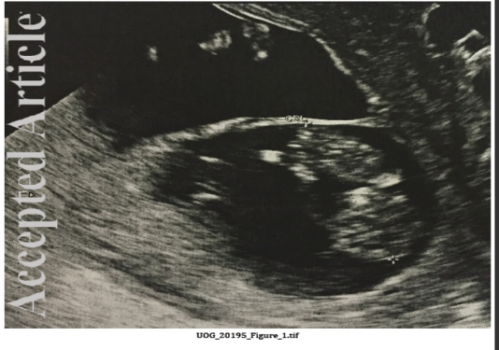
Figure 1. lambda sign described at 11 weeks of gestational age
Figura 1:sinal lambda descrito com 11 semanas de idade gestacional

Slide 39
A resolução da síndrome de transfusão gêmeo a gêmeo foi observada 48 horas após o procedimento, com uma onda normal do ductus venoso no gêmeo do ex-receptor e evidência de uma bexiga no gêmeo ex-doador.
O acompanhamento semanal foi então realizado até 29 semanas, quando ocorreu ruptura prematura da membrana, seguida por contrações uterinas, com parto por cesárea dois neonatos do sexo feminino com pesos de nascimentos de 1120 e 1015 gramas e sem discordância nos valores de hemoglobina (18,1 / 16, g / dL, proporção de reticulócitos.
O exame da placenta com corantes coloridos foi realizado e duas anastomose artériovenosas residuais pequenas foram encontrada (Fig. 2).
Testes de zigosidade dos neonatos confirmou monozigosidade, enquanto a análise histológica da placenta confirmou a dicorionicidade, já que havia tecido residual trofoblástico entre as camadas do âmnio (Fig. 3).
As meninas gêmeas receberam alta sete semanas depois sem maiores complicações

Slide 40
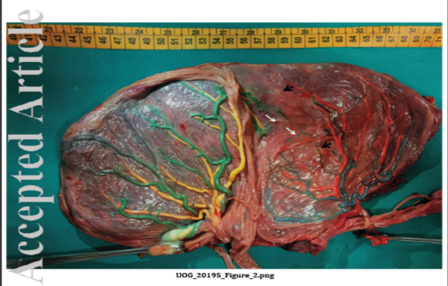
Figure 2. Color dye injection of fused placenta after birth: on the left the donor vascular territory, on the right the recipient one
Figura 2. Injeção de corante na placenta fundida após o nascimento: à esquerda
o território vascular doador, à direita o receptor

Slide 41
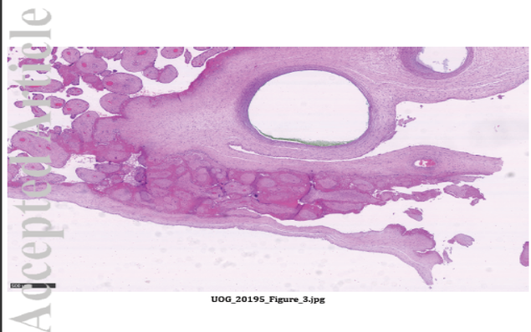
Figure 3. Histological evidence of throphoblastic residual tissue between two amnion layers
Figura 3. Evidência histológica de tecido residual trofoblástico entre duas camadas
de âmnion

Slide 42
Relatos de casos de transfusão gêmeo a gêmeo em gestações gemelares dicoriônicas são raros e a incidência não foi relatada em séries publicadas de cirurgia fetoscópica a laser.
Na série consecutiva dos autores de 2004 a 2018, de 465 tratamentos com cirurgia fetoscópica a lesar realizadas para síndrome de transfusão gêmeo a gêmeo, este foi o primeiro caso a ocorrer em uma gravidez dicoriônica comprovada (1/465, 0,2%).
O sinal lambda tem algumas limitações: sensibilidade e especificidade do sinal lambda para a previsão de gravidez dicoriônicas são 99% e 95%, o que significa que, em gestações monocoriônicas, o sinal lambda está presente em 5%.

Slide 43
Neste caso, sinal lambda corretamente identificou a corionicidade, mas isso só pode ser comprovado após o nascimento: o relato de tais casos é útil porque lembra os profissionais a ter em mente que, embora raros, a síndrome de transfusão gêmeo a gêmeo também ocorre em gêmeos dicoriônicos.
Portanto, independentemente da corionicidade, uma sequência de polidrâmnio-oligodramnia em um conjunto de gêmeos devem sempre ser considerados como um possível sinal de síndrome de transfusão gêmeo a gêmeo, e o caso deve ser prontamente encaminhado a um Centro de Terapia Fetal para tratamento e tratamento adequados.

Slide 44
O que significa o sinal lambda?
O sinal lambda (pico duplo)
The lambda (twin peak) sign.Wu TWJ, Li YL, Wong KH.Abdom Radiol (NY). 2018 Jul;43(7):1841. doi: 10.1007/s00261-017-1356-4. Review. No abstract available.PMID: 29043401.Similar articles
O sinal lambda se refere à projeção triangular do córion entre as camadas de membranas inter-gêmeas que se assemelha ao alfabeto grego "lambda" (Fig. 1).
É melhor observado entre 10 e 14 semanas de gestação na ultrassonografia pélvica, e sua presença é altamente sugestiva de gravidez gêmea diamniótica dicoriônica (DCDA)(Figura 2).
A placenta dicoriônica fundida também assume o aspecto de um topo de montanha entre os sacos gestacionais dos gêmeos.
Assim, a fonte metafórica do seu título alternativo o sinal de 'pico duplo' (Fig. 3)(Sepulveda W et al, 1966)
Sepulveda W, Sebire NJ, Hughes K, Odibo A, Nicolaides KH (1996).The lambda sign at 10–14 weeks of gestation as a predictor ofchorionicity in twin pregnancies. Ultrasound Obstet Gynecol7:421–423. doi:10.1046/j.1469-0705.1996.07060421.x

Slide 45
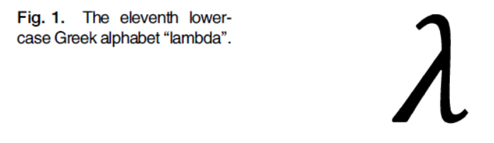
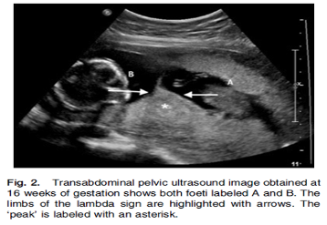
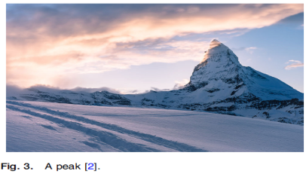
A décima primeira minúscula
Alfabeto grego "lambda".
Um pico
Imagem ultrassonográfica transabdominal obtida na 16ª semana de gestação mostra os fetos marcados com A e B. Os membros do sinal lambda são destacados com setas. O "pico" é rotulado com um asterisco.

Slide 46
Portanto (Dr. Paulo R. Margotto)
Trata-se de um caso raro de transfusão feto fetal em gêmeos dicoriônicos, onde se discute o “sinal lambda”, também chamado de "sinal de pico duplo".
Ao ultrassom na idade gestacional de 16 a 20 semanas, o "sinal lambda" é indicativo de dicorionicidade, mas sua ausência não o exclui ou seja nas gestações gemelares monocoriônicas esse sinal pode estar presente em 5%.
Ainda, as placentas podem se sobrepor aos gêmeos dicoriônicos, dificultando sua distinção, dificultando a identificação de gêmeos mono ou dicoriônicos apenas na aparência das placentas ao ultrassom.

Slide 47

Gemelaridade- Uma Abordagem para o Neonatologista
Márcia Pimentel de Castro e Pulo R. Margotto
Capítulo do Livro Assistência ao Recém-Nascido de Risco, 4ª Edição, 2020
A anastomose vascular encontrada exclusivamente e provavelmente em todas as placentas monocoriônicas é responsável pelas altas taxas de morbidade e mortalidade associadas a gêmeos monocoriônicos. O tipo de anastomose mais comum ocorre entre as artérias das duas circulações. Quando um cotilédoco é suprido pela artéria de um gêmeo e drena para a veia de outro, existe o risco potencial de transferência de quantidades significativas de sangue do gêmeo do lado arterial (“doador”), para o gêmeo do lado venoso (“receptor”). Os efeitos da transfusão feto-fetal em cada gêmeo dependem, muito provavelmente, do período em que a transfusão ocorreu.
Como diagnosticar a Síndrome de Transfusão Feto Fetal (STFF)
Clinicamente, a síndrome da transfusão feto-fetal é diagnosticada quando existe uma diferença de hemoglobina > 5g/100 ml entre os gêmeos. Pode ser suspeitada quando um dos gêmeos parece pletórico e o outro pálido ao nascimento. Em alguns casos pode existir também discordância entre os PN, sendo o gêmeo receptor bem maior, o que indica transfusão intra-uterina crônica, resultando em significativa restrição do crescimento intrauterino no gêmeo doador. Quando a diferença de PN é pequena (<= 300g), tanto o doador como o receptor pode ser grande, o que significa que a transferência de sangue ocorreu agudamente, talvez durante o clampeamento precoce e tardio do cordão do doador e do receptor, respectivamente.

Slide 48
Mais recentemente, devido ter sido demonstrado que tanto o peso quanto a discordância de hemoglobina são achados relativamente comuns entre gêmeos monocoriônicos, associado aos avanços da ultrassonografia obstétrica, o achado principal para diagnóstico de STFF é uma discrepância significativa nos volumes de líquido amniótico.
A STFF é geralmente a primeira suspeita devido a achados característicos ao exame de ultrassonografia. A gestante é normalmente assintomática, no entanto sintomas relacionados com a distensão uterina excessiva podem ocorrer. O diagnóstico é então definido por critérios ecográficos: sequência de oligo-polidrâmnios (por exemplo, medição da bolsa maior do líquido amniótico no saco do doador ≤ 2 cm e > 8 cm no saco do receptor). Após a 20a semana, a medição da bolsa maior para o polidrâmnio deve ser superior a 10 cm. Em casos extremos, o oligodrâmnio pode cursar como stuck twin, situação em que o gêmeo doador é comprimido contra a parede uterina dada a quase ausência de líquido amniótico no seu saco.
Outros transtornos que devem ser considerados quando há discordância na quantidade do líquido amniótico: insuficiência útero-placentária, anomalias congênitas (por exemplo, agenesia renal), anormalidades do cordão umbilical e infecção intra-uterina.

Slide 49
Qual o intervalo ideal na monitorização ecográfica da STFF
Alguns obstetras defendem que se realize uma observação ecográfica a cada duas semanas, com início a partir da 16ª semana até o parto. A ecografia das 16 semanas deverá avaliar o volume de líquido amniótico e concluir se a bexiga de ambos os fetos são detectáveis. A presença do sinal lambda, também conhecido como o “sinal de pico duplo” (refere à projeção triangular do córion entre as camadas de membranas inter-gêmeas que se assemelha ao alfabeto grego "lambda") é altamente sugestiva de gravidez gêmea diamniótica dicoriônica, mas sua ausência não o exclui ou seja nas gestações gemelares monocoriônicas esse sinal pode estar presente em 5%. (sensibilidade e especificidade do sinal lambda para a previsão de gravidezes dicoriônicas são 99% e 95%,).

Slide 50

OBRIGADO !

